Slide 1

El propósito de un diagrama de clase es describir las clases que conforman el modelo de un determinado sistema. Se puede decir que existen tres perspectivas diferentes desde las cuales se pueden utilizar los diagramas de clase:

Slide 2
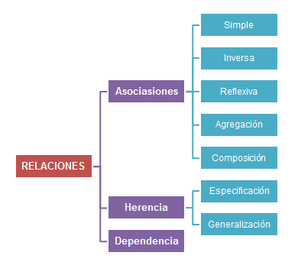
Relaciones entre Clases

Slide 3
Asociaciones
Las asociaciones representan las relaciones más generales entre clases, es decir, las relaciones con menor contenido semántico. Para UML una asociación va a describir un conjunto de vínculos entre las instancias de las clases.
La forma de representar las asociaciones binarias en UML es mediante una línea que conecta las dos clases. En general, las asociaciones son bidireccionales, esto es, no tienen un sentido asociado.

Slide 4
Cardinalidad
Existen muchas definiciones de cardinalidad, aunque todas vienen a decir lo mismo:
a) Cardinalidad en una relación es el número de veces que una entidad aparece asociada a otra entidad.
b) Cardinalaidad es el número de ocurrencias de entidad que se pueden asociar a otra a través de una relación.
c) Número de instancias o elementos de una entidad que pueden asociarse a un elemento de la otra entidad relacionada...
1,0
1,1
1,N
MINIMO
MAXIMO
MINIMO
0,1
1,1
1,N
MAXIMO

Slide 5
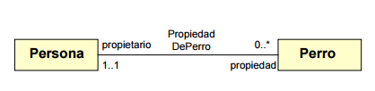
Ejemplo:
Si tenemos la clase perro y persona las siguientes relaciones podrían darse:
La cual muestra que una persona es propietaria de uno o varios perros pero estos son solo de esta persona.
La cual muestra que un cliente es propietario de una o muchas cuentas pero estas son solo de un cliente
1,1
Propiedad de cuenta
0,*
Cliente
Cuenta
Propietario
Propiedad

Slide 6
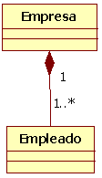
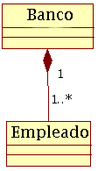
Composición
La composición implica que los componentes de un objeto sólo pueden pertenecer a un solo objeto agregado, de forma que cuando el objeto agregado es destruido todas sus partes son destruidas también.
Es una relación fuerte, como se muestra en la figura si le empres muere y automáticamente se destruyen los registros de empleados
En nuestro dominio tenemos relaciones fuertes de composición, una de ellas es el banco con sus empleados, una relación fuerte.
Si el banco desaparece, todo los cliente se eliminaran

Slide 7
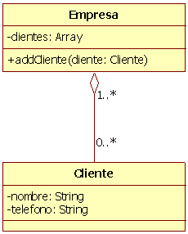
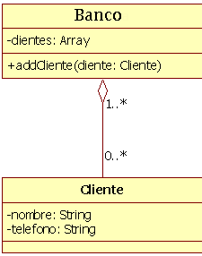
Agregación
La agregación es una asociación con unas connotaciones semánticas más definidas: la agregación es la relación parte-de, que presenta a una entidad como un agregado de partes (en orientación a objeto, un objeto como agregado de otros objetos
Ejemplo:
Una empresa tiene clientes

Slide 8
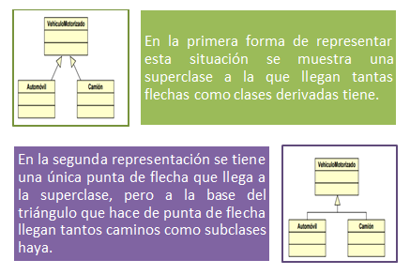
Herencia
La herencia es la típica relación de generalización/especialización entre clases. En UML la herencia se representa mediante una flecha, cuya punta es un triángulo vacío. La flecha que representa a la herencia va orientada desde la subclase a la superclase.
Cuando de una superclase se derivan varias subclases existen dos notaciones diferentes, aunque totalmente equivalentes, para su representación.

